Slide 1
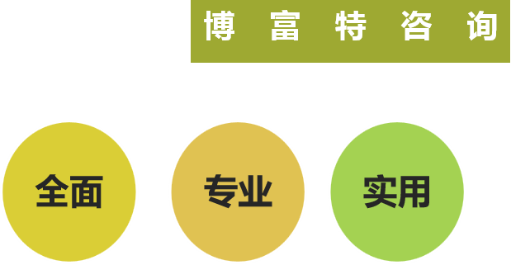
办公室人员安全培训

Slide 3
目的：
1.提高自身安全意识（安全意识）
2.了解基本安全知识（安全知识）
3.掌握紧急情况应急处理 （安全技能）

Slide 4
纲要
一.安全生产形势
二.安全基础概念
三.安全法律法规
四. 办公室安全工作
五. 紧急突发情况的处理

Slide 5
一.安全生产形势
国际劳工组织2003年4月28日在日内瓦组织的会议上公布：全球每年发生2.7亿起工伤事故和1.6亿例职业病，与工作有关的疾病和职业事故死亡人数达200万人，造成的损失为12500亿美元，相当于全世界国民生产总值的4%。
职业事故和职业病已经成为人类的一种灾难。

Slide 6
安全水平随着经济的发展而提高。
我国处于工业化高速发展的阶段，安全生产形势严峻，事故总量较大，重特大事故多发。

Slide 7
2001-2006年我国每年发生事故总量及死亡人数
时间 | 事故总量 | 死亡人数
2001 | 1000629 | 130491
2002 | 1070000 | 139393
2003 | 1049670 | 136465
2004 | 898666 | 136092
2005 | 727945 | 126522
2006 | 627158 | 112822

Slide 8
比较危险行业有：
煤矿、建筑、电力、
冶金、石油、化工

Slide 9
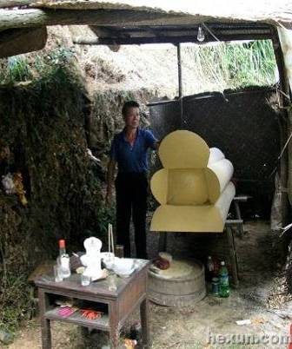
煤矿
中国的煤炭产量约占全球的35%，事故死亡人数则占近80%。2003年我国煤矿平均每人每年产煤321吨，全员效率仅为美国的2.2%；而百万吨死亡率则是美国的200倍。我国2004产煤约18亿吨，死亡6434人，美国约10亿吨，仅死亡27人，美国已经连续3年煤矿死亡人数在30人以内。
时间 | 事故总量（起） | 死亡人数（人）
2001 | 3082 | 4746
2002 | 4344 | 5939
2003 | 4143 | 6027
2004 | 3639 | 6434
2005 | 3305 | 6995
2006 | 2945 | 5670

Slide 10
道路交通
在2006年的所有事故中，按死亡人数统计，第一位是道路交通、占79.3%，铁路交通占5.1%，煤矿占4.2%，建筑施工占2.2%，非煤矿山2%。
年份 | 2004年 | 2005年 | 2006年 | 2007年
起数 | 517889 | 450254 | 378781 | 327209
受伤 | 480864 | 469911 | 431139 | 380442
死亡 | 107077 | 98738 | 89455 | 81649
直接损失（亿元） | 23.9 | 18.8 | 15 | 12

Slide 11
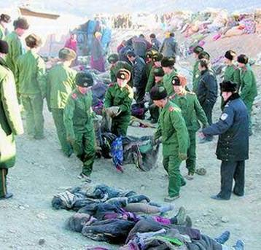
2005年1月5日发生在青海省玉树藏族自治州境内的特大交通事故遇难55人。

Slide 12
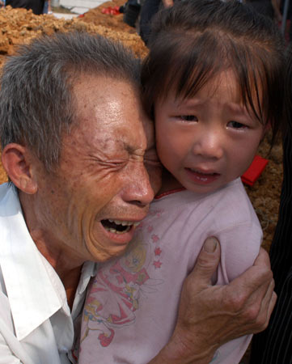
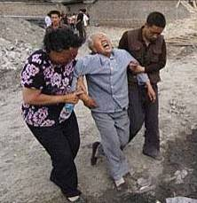
一次次事故造成的深重灾难，击碎了一个又一个的家庭，父母妻儿在失去亲人的痛苦中煎熬。
失去生命的代价

Slide 13
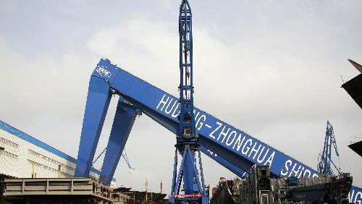
重特大事故
中华造船厂7.17倒塌事故
2001年7月17日,上海市沪东中华造船（集团）有限公司工地，由上海电力建设公司承担起吊门式吊机横梁（重2100吨）过程中，由于一边钢支架的缆风绳被松动失去平衡，致使横梁倾倒，造成36人死亡，2人
重伤，直接经济
损失达8000万元。

Slide 14
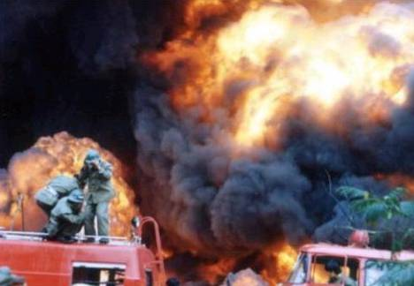
青岛油库“8.12”特大火灾事故
1989年8月12日9时55分，
石油天然气总公司管道局胜利
输油公司黄岛油库老罐区，2.3
万立方米原油储量的5号混凝土
油罐爆炸起火，大火前后共燃
烧104小时，烧掉原油4万多立
方米，占地250亩的老罐区和
生产区的设施全部烧毁。
这起事故造成直接经济损失3540万元。在灭火
抢险中，10辆消防车被烧毁，19人牺牲，100多人受
伤。其中公安消防人员牺牲 14人，负伤 85 人。

Slide 15
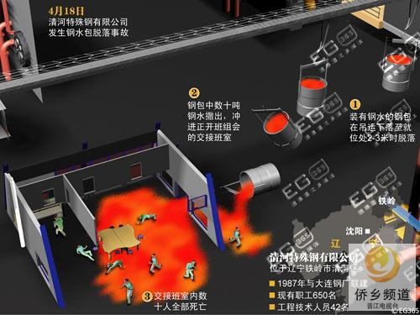
辽宁特殊钢有限公司钢水包整体脱落事故
2007年4月18日上午，辽宁铁岭市清河特殊钢有限公司发生钢水包整体脱落事故，27吨，1500℃钢水包倒向5米外正在进行开会的交接班室，32人死亡6人受伤。此次安全生产事故为新中国
成立来，钢铁企业发生
的最严重的恶性事件。

Slide 16
二、安全基础概念
1、事故特性：必然性和偶然性，因果关系。不安全因素是事故发生的必然性，特殊条件成为事故发生的偶然性。
2、“海因里希”安全法则：是美国著名安全工程师海因里希提出的
300：29：1法则。这个法则意思就是说，当一个企业有300个不安全行为或无伤害事故，必然要发生29起轻伤或故障，同时发生1起重伤、死亡或重大事故。
3、多米诺骨牌原理：海因里希提出，并经一些专家多年的改进认同，构成事因果顺序的五因素是：
1、社会环境和管理； 2、人为失误（或过失）； 3、不安全行为和不安全状态； 4、意外事件； 5、伤亡（后果）。

Slide 17
4、三违：违章作业、违章指挥、违反劳动纪律。
5、三不伤害：不伤害自己、不伤害别人、不被别人伤害。
6、特殊工种：电工、焊工、压力容器操作工、厂内机动车驾驶员、电梯操作工维修工、制冷工、吊机手、锅炉工。
特种设备：压力容器、压力管道、厂内机动车辆、电梯、锅炉、起重机。
7、高空作业：2米以上称为高空作业，必须系好安全带。
8、安全用电：动力电380V，照明电220V，安全电压36V。
9、三同时：新建、改建、扩建项目安全措施必须与主体工程同时设计、同时施工、同时投产。

Slide 18
10、安全色：由红色、黄色、蓝色、绿色四种颜色组成。红色表示 禁止、停止；黄色表示注意、警告；蓝色表示指令必须遵守；绿色表示通行、安全和提供信息。
11、安全教育：
安全教育是一项为提高员工安全意识、安全技术水平和防范事故能力而进行的教育培训工作。有计划地向员工进行思想教育，灌输安全知识，通过典型经验和事故教训教育，促使其提高安全意识和安全技能。
包括：员工三级安全教育、特殊工资持证教育、换岗安全教育，违章人员教育、经常性安全教育。
三级安全教育：厂级安全教育、车间安全教育、班组安全教育。

Slide 19
12、事故发生的4个主要原因：
（1）人的不安全行为。经安全事故统计分析得出，80%的事故 是由于人的因素造成。
（2）物的不安全状态。 机器设备存在的安全隐患造成事故。
（3）环境恶劣。照明、噪声、空气质量、温度、湿度。
（4）管理差。国家监管、企业管理。
13、事故处理遵循“四不放过原则”：
（1）事故的原因分析不清不放过；
（2）没有落实防范措施不放过；
（3）周围人员没有受到教育不放过；
（4）相关责任人没有受到处理不放过。

Slide 20
14、安全生产工作方针、原则和格局:
安全生产方针：是对安全生产工作的总要求，它是安全生产工作的方向。我国的安全生产方针是“安全第一，预防为主，综合治理”的方针；
安全工作原则：
“谁主管，谁负责”
“管生产必须管安全”
安全工作格局：政府统一领导、部门依法监管、单位全面负责、群众参与监督、社会广泛支持。

Slide 21
15、工伤认定范围：
（1）在工作时间和工作场所内，因工作原因受到事故伤害的；
（2）工作时间前后在工作场所内，从事与工作有关的预备性或者收尾性工作受到事故伤害的；
（3）在工作时间和工作场所内，因履行工作职责受到暴力等意外伤害的；
（4）患职业病的；
（5）因工外出期间，由于工作原因受到伤害或者发生事故下落不明的；
（6）在上下班途中，受到机动车事故伤害的；
视同工伤：在工作时间和工作岗位，突发疾病死亡或者在４８小时之内经抢救无效死亡的；

Slide 22
三.安全法律法规
安全生产法律法规是保护社会生产过程中人民生命安全健康，以及保护国家，集体，人民财产安全的法律规范的总称，按其内容划分为安全技术法规，职业卫生法规和安全管理法规三类。有《锅炉压力容器安全技术》、《安全生产法》、《尘肺病防治条例》、《安全生产许可证条例》等。

Slide 23
1、《刑法》中与安全生产相关条款
第90条规定： 生产经营单位的从业人员不服从管理，违反安全生产规章制度或者操作规程的，由生产经营单位给予批评教育，依照有关规章制度给予处分；造成重大事故，构成犯罪的，依照刑法有关规定追究刑事责任。
第134条规定：从业人员在生产、作业中违反有关安全管理的规定，因而发生重大伤亡事故或者造成其他严重后果的，处3年以下有期徒刑或者拘役；情节特别恶劣的，处3年以上7年以下有期徒刑。
强令他人违章冒险作业，因而发生重大伤亡事故或者造成其他严重后果的，处5年以下有期徒刑或者拘役；情节特别恶劣的，处5年以上有期徒刑。

Slide 24
第135条规定：安全生产设施或者安全生产条件不符合国家规定，因而发生重大伤亡事故或者造成其他严重后果的，对直接负责的主管人员和其他直接责任人员，处3年以下有期徒刑或者拘役；情节特别恶劣的，处3年以上7年以下有期徒刑。
案例：
2007年元月24日，河南淅川县玉鑫炉料有限公司负责人姬群柱在没有安全生产许可证的情况下，组织工人开始生产。2007年元月30日下午1时许，该公司工人张某、王某等人在向外出铁水时，未将道轨槽内积水清理干净，致使铁堡倾斜，铁水流入有水的道轨槽内引起爆炸，造成四人当场死亡，三人重伤（一人因伤势过重，在抢救过程中死亡）、一人轻微伤。事故发生后，淅川县龙城街道办事处与五死者家属达成赔偿协议，共赔偿五死者家属703210元。

Slide 25
法院认为，被告人姬群柱无视安全生产管理规定，在无安全生产许可证的情况下，明知作出的开工生产决定可能会发生事故，却心存侥幸，擅自强令他人违章冒险作业，导致重大事故发生，情节特别严重，其行为构成重大责任事故罪。据此，法院依法作出判决：姬群柱犯犯重大责任事故罪，判处有期徒刑七年。
第139条规定：在安全事故发生后，负有报告职责的人员不报或者谎报事故情况，贻误事故抢救，情节严重的，处3年以下有期徒刑或者拘役；情节特别严重的，处3年以上7年以下有期徒刑。

Slide 26
2、《安全生产法》有关内容
《安全生产法》于2002年11月1号开始实施，规定了我国“安全第一，预防为主，综合治理”的安全生产方针。
从业人员的八项权利是：1、知情权；2、建议权；3、批评权、检举权、控告权；4、拒绝权；5、紧急避险权；6、赔偿权；7、劳动防护权；8、安全教育和培训权。
从业人员的三义务：1、自律遵规的义务；2、自觉学习安全生产知识的义务；3、危险报告义务。

Slide 27
3、生产安全事故报告和调查处理条例
目的：为了规范生产安全事故的报告和调查处理，落实生产安全事故责任追究制度，防止和减少生产安全事故。
第三条 根据生产安全事故（以下简称事故）造成的人员伤亡或者直接经济损失，事故一般分为以下等级：
（一）特别重大事故，是指造成30人以上死亡，
（二）重大事故，是指造成10人以上30人以下死亡
（三）较大事故，是指造成3人以上10人以下死亡，；
（四）一般事故，是指造成3人以下死亡，

Slide 28
第三十五条 事故发生单位主要负责人有下列行为之一的，处上一年年收入40%至80%的罚款；属于国家工作人员的，并依法给予处分；构成犯罪的，依法追究刑事责任：
（一）不立即组织事故抢救的；
（二）迟报或者漏报事故的；
（三）在事故调查处理期间擅离职守的。

Slide 29
第三十六条 事故发生单位及其有关人员有下列行为之一的，对事故发生单位处100万元以上500万元以下的罚款；对主要负责人、直接负责的主管人员和其他直接责任人员处上一年年收入60%至100%的罚款；属于国家工作人员的，并依法给予处分；构成违反治安管理行为的，由公安机关依法给予治安管理处罚；构成犯罪的，依法追究刑事责任：
（一）谎报或者瞒报事故的；
（二）伪造或者故意破坏事故现场的；
（三）转移、隐匿资金、财产，或者销毁有关证据、资料的；
（四）拒绝接受调查或者拒绝提供有关情况和资料的；
（五）在事故调查中作伪证或者指使他人作伪证的；
（六）事故发生后逃匿的。

Slide 30
第三十七 条事故发生单位对事故发生负有责任的，依照下列规定处以罚款：
（一）发生一般事故的，处10万元以上20万元以下的罚款；
（二）发生较大事故的，处20万元以上50万元以下的罚款；
（三）发生重大事故的，处50万元以上200万元以下的罚款；
（四）发生特别重大事故的，处200万元以上500万元以下的罚款。
第三十八 条事故发生单位主要负责人未依法履行安全生产管理职责，导致事故发生的，依照下列规定处以罚款；属于国家工作人员的，并依法给予处分；构成犯罪的，依法追究刑事责任：
（一）发生一般事故的，处上一年年收入30%的罚款；
（二）发生较大事故的，处上一年年收入40%的罚款；
（三）发生重大事故的，处上一年年收入60%的罚款；
（四）发生特别重大事故的，处上一年年收入80%的罚款。

Slide 31
事故案例：
（1）２００８年９月２０日，广东省深圳市龙岗区舞王俱乐部发生特别重大火灾事故，造成４４人死亡、５８人受伤（其中８人重伤），直接经济损失１５８９万元。这是一起由于无证非法营业，有关部门职责不到位、安全隐患专项排查不彻底，消防和易燃易爆物品监管不力而导致的责任事故。６０名事故责任人受到责任追究。其中，舞王俱乐部董事长王静、深圳市龙岗区公安分局副局长陈旭明、深圳市龙岗区消防一中队中队长陈峰、深圳市龙岗区文体局文化市场行政执法大队大队长王津等３５名事故责任人被移送司法机关依法追究刑事责任；给予深圳市政府副市长李铭、深圳市龙岗区区长张备、时任深圳市龙岗区副区长黄海广、时任龙岗街道办事处主任黄勇等２５名事故责任人党纪、政纪处分。依法取缔深圳市龙岗区舞王俱乐部。

Slide 32
（2）2008年5月30日凌晨，沪东中华造船（集团）有限公司2台龙门吊在共同吊装中，由于吊装方案不规范、施工组织不合理、现场指挥与司机操作配合不当，导致被吊装的900吨油轮部件撞击了龙门吊柔性腿，导致2台龙门吊相继倒塌，造成3人死亡，2人重伤，直接经济损失4766万元。在龙门吊倒塌事故中，追究了沪东中华造船（集团）有限公司13名领导干部、工作人员相关责任，其中局级干部2名，处级干部3名。具体是：11人给予了经济处罚，2名解除劳动合同，其中9人又给予了行政处分。经济处罚47.66万元。

Slide 33
（3）2008年9月15日晚上，上海农药厂有限公司在进行除草剂合成生产过程中，由于安全管理制度不全、操作规程不明确、设备设施存在隐患，导致反应釜内温度过高，发生冲料事故，约有300公斤农药原料泄漏。造成杨浦、虹口、闸北等城区有较大范围的刺激性气体蔓延，在社会上引起较大反响，并有少数市民感到不适。上海农药厂对泄漏事故的严重后果未能引起应有的重视，在事故发生后未能在第一时间将事故上报给相关政府监督管理部门，导致环境污染进一步扩大。对此起事故的14名相关责任人员追究相关责任，其中局级干部1名，处级干部2名。12人给予行政处分，2人解除劳动合同。经济处罚20万元。

Slide 34
（4） 2008年12月21日上午，奉贤区的上海德华金属网带有限公司在翻建厂房时，由于企业违规建设、施工管理混乱、部门监管不力，在用混凝土浇注厂房第五层屋面时，屋面突然坍塌，造成3人死亡，7人受伤（其中5人重伤）。在这起事故中，相关管理监督部门对19名政府行政部门领导、工作人员和事故单位相关人员进行了责任追究，其中处级干部5名。11人移送司法机关追究刑事责任，8人给予党纪、政纪处分。经济处罚25万元。

Slide 35
另据统计，2008年发生的364起生产安全死亡事故中，依照有关规定，共移送司法机关追究刑事责任36人，对96名事故责任人作出严肃处理，分别给予党纪、行政处分；2009年1—4月发生的71起生产安全死亡事故中，移送司法机关追究刑事责任2人，对35名事故责任人给予了党纪、行政处分。

Slide 36
四 . 办公室安全工作
办公室安全隐患知多少？
火灾；
触电；
“电脑病”；
“空调病”。

Slide 37
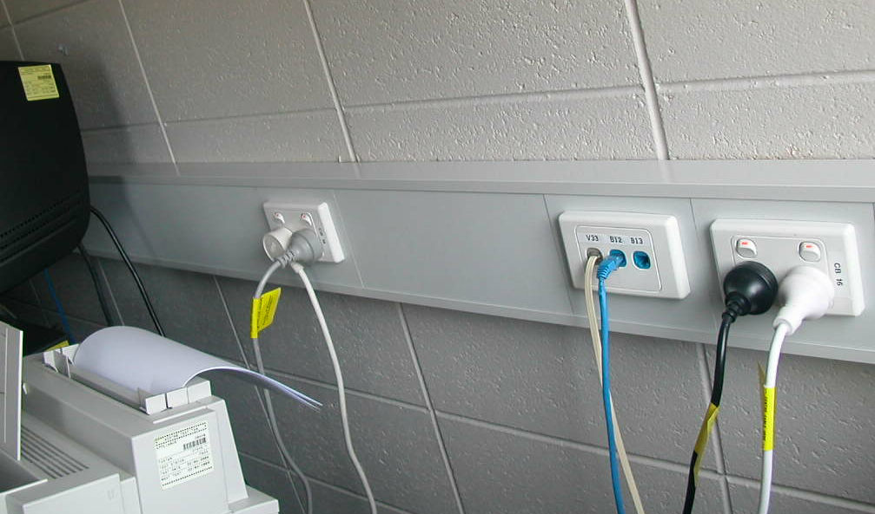
办公室一角，哪个更安全？
3
2
4
1

Slide 38
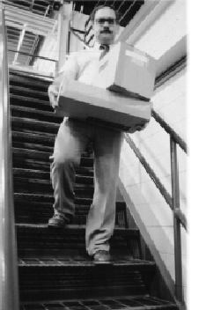
这样搬东西上下楼梯安全吗？
有哪些不安全的因素呢？

Slide 39
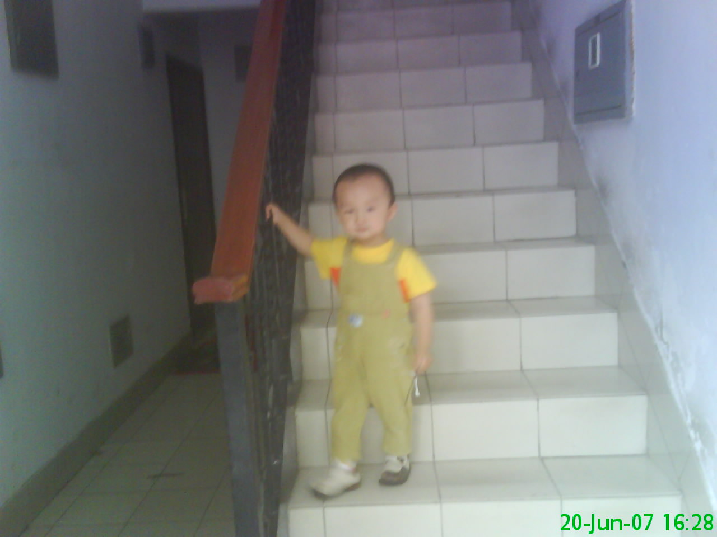
上下楼梯扶扶手，好习惯从小做起。

Slide 40
预防火灾危害：
1、不在办公室、禁烟火区域吸烟和使用明火。
2、不在办公室存放易燃易爆、有毒物质。
3、不乱拉乱接电线，防止超负荷用电。
4、熟悉办公环境周围的楼梯位置，至少熟记两个
以上的疏散出口。
5、要熟悉所在办公环境的消防设施，比如灭火器
的位置、消防栓的位置、火灾紧急报警装置等。
6、经常检查周围是否有引起火灾不安全情况。

Slide 41
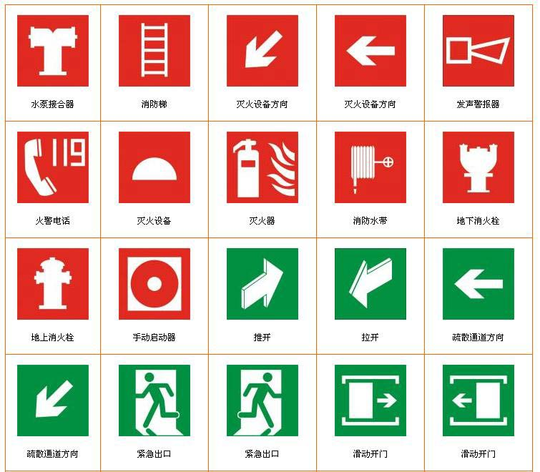

Slide 42
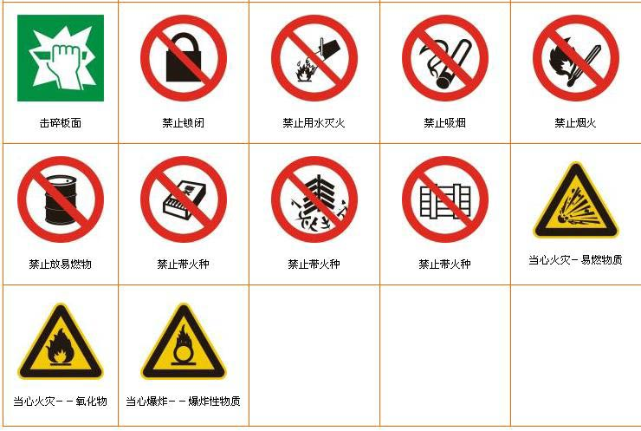
禁止燃放鞭炮
禁止堵塞

Slide 43
安全用电：
把插头和接线直接插入墙上的插座里。不要用接线板一个一个地连接起长链条。
不要使用破损的接线板（表皮损伤，金属线裸露）。
不要用电线穿过门窗或墙壁，不要拖着电线从尖锐的边角划过，那样会损坏电线。
不要用电线横穿过走廊，那样会把人绊倒。
房间里的插座插上小型电器的时候，要格外地小心，像水壶，这些小型电器在使用时不要远离。
电器故障、电线连接由电工操作。

Slide 44
许多人认为办公室是安全的工作地点。然而，危险是无处不在。
在办公室工作时，你应该：
文件抽屉不用的时候要关好，每次最多只打开一个抽屉。
永远不要坐在倾斜的椅子上。
看着你要走的路，永远不要一边看书一边走路，一边发短信一
边上下楼梯。
永远不要站在桌子上或椅子上取高处的东西。
窗户及窗台上不要随意摆放东西，防止东西从窗户掉下去，防
止落下伤人。
永远注意不要堵住通向配电柜或者紧急出口的通道。
保持疏散通道畅通无阻。
避免造成拌倒危险。
永远不要把箱子堆放到距离屋顶五十公分的高处。
使用梯子前要检查其安全可靠性，上下梯子要踩稳。

Slide 45
现代办公室的隐形杀手
1“鼠疫”：调整你的高度 
手腕生疼，肩膀发麻，手指关节不灵活……办公室“鼠疫”蔓延。别担心，只是小小的鼠标在作怪。外科专家认为，鼠标比键盘更容易对手造成伤害，而这种疾病多见于女性，其发病率是男性的3倍。医生发现，鼠标的位置越高，对手腕的损伤越大；鼠标距身体越远，对肩的损伤越大。因此，鼠标应该放在一个稍低位置，这个位置相当于坐姿情况下，上臂与地面垂直时肘部的高度。键盘的位置也应该和这个差不多。
很多电脑桌都没有鼠标的专用位置，这样把鼠标放在桌面上长期工作，对人的损害不言而喻。如果无法调节鼠标位置，可以把键盘和鼠标都放到桌面上，然后把转椅升高。桌面相对降低，也就缩短了身体和桌面之间的距离。

Slide 46
2 现代办公器材的健康隐患
 在大办公平台上，电脑、打印机和复印机分布的密度往往非常高，它们在安静运转的同时也给附近人们的健康带来了隐患。
目前的复印机一般都是静电复印，静电电压非常高，因此会产生大量臭氧。如果通风不好，办公环境内臭氧浓度高，就很容易使人感到胸闷。
而喷墨打印机喷出的墨汁颗粒非常小，肉眼不容易察觉，但会漂浮在空气中，这种可吸入颗粒物也会对人的呼吸系统造成伤害。
电脑产生的主要污染物是臭氧和电磁辐射。研究表明长期低强度的电磁辐射可对人体的中枢神经系统、心血管系统、血液系统、视觉系统以及肌体免疫功能等造成多方面的损害。

Slide 47
“电脑病”的防治之道
１、注意劳逸结合，防止肌腱劳损。长时间操作电脑会导致手指关节、手腕、
手臂肌肉、双肩、颈部、背部等出现酸胀疼痛。
２、注意用眼卫生。眼睛与文稿、与屏幕的距离应保持在５０厘米以上。
３、怀孕者每周接触电脑时间不要超过２０小时。要防止长时间坐着引起盆腔
血液滞留不畅，做到张弛有度 要注意电脑与座椅坐姿的高低配合，以让胎
儿健康发育。
４、长期从事电脑操作者，应多吃一些新鲜的蔬菜和水果，同时增加维生素Ａ、
Ｂ１、Ｃ、Ｅ的摄入。
５、每天泡点绿茶。茶叶中的脂多糖可改善机体造血功能。人体注入脂多糖后，
在短时间内即可增强机体非特异性免疫力。茶叶还能防辐射损害。
６、为避免荧光屏反光或不清晰，电脑不应放置在窗户的对面或背面；环境照
明要柔和，如果操作者身后有窗户应拉上窗帘，避免亮光直接照射到屏幕
上反射出明亮的影像造成眼部的疲劳。
７、电脑房间要经常通风，计算机附件的灰尘密度要比机房其它空间高出上百
倍，它们长时间附着于人的皮肤上，可导致各类皮肤病。电脑房间要保持
清洁卫生，电脑要定期擦洗。

Slide 48
3 键盘和电话：细菌天堂
不少人认为，门把手和电梯按键是细菌聚集地，然而，事实并非如此。
电脑键盘和电话才是办公场所细菌最“青睐”的地方，特别是两者为公用时。专家研究表明，平均每部台式电脑上存在的细菌数量是坐便器上的400倍，医学专家采样分析发现，键盘表面上的细菌多由电脑用户的汗液、唾沫等介质传播，其中隐藏着如金色葡萄球菌、烟曲霉等可引发疾病的细菌。 
虚拟病毒会导致电脑死机，缩短其使用寿命；键盘上的真实病毒则会危害人体健康。而电话是最容易在办公室里传播疾病的办公用品。电话听筒上2/3的细菌可以传给下一个拿电话的人，是办公室里传播感冒和腹泻的主要途径。

Slide 49
4 空调的潜在危害
空调是绝大多数办公室里的必需品。无论是炎炎夏日还是严寒冬季，办公楼里的中央空调都能让你如沐春风，但是空调病也屡见不鲜。烦闷、乏力、嗜睡、胸闷、易感冒等症状，多与室内空气不流通有关。由于空调风管湿度高，长期密闭，不便于清洁，经常是病毒孳生的温床。尤其是公共场合的集中式空调（中央空调），每天夜间停止运行几个小时后再开时，风管里85％都是孳生的病毒。  因此，对空调进行定期清洁和消毒必不可少，但这需要专业技术，上班族在平时可以通过多让室内环境通风透气、在桌上摆放易于吸收有毒物质的绿色植物等措施来自我保护，不让空气调节变成空气污染。

Slide 50
个人卫生和环境改善
要经常洗手，并且要按照正确的洗手方法，使用洗手液彻底清洗干净。
尽量减少公共物品的混用。
经常保持通风。
可以根据需要佩戴合适的劳动防护用品。比如如手套、耳塞、安全眼镜、安全鞋，安全护镜，耳罩、口罩等

Slide 51
5 久坐成病：几乎“从头到脚”
上班久坐的人常常会有疲劳感，以至身体一些部位会有明显不适，这实际是在向你发出一种信号：小心了，坐出来的各种慢性病正在靠近你！
医学专家介绍，久坐不动的生活和工作习惯，可能给人体健康带来的损害，几乎"从头到脚"：久坐不动不仅会引起颈椎僵硬，影响颈动脉对头部的供血，还破坏了正常的生理弯曲，出现弓背或骨质增生等；久坐使得整个躯体重量全部压在腰骶部，压力分布不均，会引起腰、腹、背部肌肉下垂或疼痛；久坐在办公桌前，因桌下的空间过窄，双腿难以伸直，令下肢的血液不畅，容易造成双脚麻痹；久坐少动者的骨连接处缺少粘液而变得干燥，易引发关节炎和脊椎病；久坐者血液循环减慢，体内静脉回流受阻，血液淤积后使静脉曲张，增加了患痔疮的风险；女性还会因盆腔静脉回流受阻，淤血过多而导致盆腔炎等妇科疾病。
同时，久坐不动者的胃肠蠕动慢，正常摄入的食物聚积于胃肠，使胃肠负荷加重，长此以往可导致胃及十二指肠溃疡、穿孔或出血等慢性顽疾。久而久之，体内动脉壁内就将淤积大量脂类，影响各组织、器官的供血，加速了心血管系统疾病的发生。 尤其需要引起注意的是，久坐少动者热量消耗少，心脏做功减少，心肌收缩无力，容易患上动脉硬化、高血压、冠心病等危险性更大的心血管疾病。

Slide 52
办公室小运动
一、用手指从前额发际处向后梳到枕部，然后以弧形梳到耳上及耳后。每次梳10～20次，可改善大脑血液供应，健脑爽神，并可降低血压。
二、两掌心分别按住两侧耳朵，用食指、中指、无名指轻弹脑部，自己可听到声响。每日弹10～20次，有解除疲劳、防头晕、强听力、治耳鸣的作用。
三、左手绕过头顶，以手指握住右耳尖，向上提拉14下，然后右手反之，可达到清火、心舒气畅、睡眠香甜的效果。
四、长时间需视力集中者，每半小时远望窗外1分钟，并用力眨双眼数次，或者做转眼球运动。
五、面部运动。最大限度地张、合嘴巴，带动面部肌肉以至头皮进行有节奏的运动。每次张合1分钟左右，持续50次。
六、先抬头尽量后仰，再把下颏俯至胸前，使颈背部肌肉拉紧，并向左右两侧倾10～15次；然后腰背靠椅背，两手后抱片刻，可达到提神的效果。
七、提肛运动。将肛门向上提，然后放松，反复进行，站、坐、行时均可进行。每次做50次，持续5～10分钟，可以促进局部血液循环，预防痔疮等肛周疾病。
八、左右侧身弯腰，扭动肩背部，并用拳轻轻捶后腰20次。进行这种运动可缓解腰痛、腰肌劳损等症状。

Slide 53
6 小心案头养花为“患”
水仙花：常被人们摆在案头美化工作环境，但诸不知，它会给办公室安全带来一定隐患。专家提醒，养花栽草时，不能只重美丽而忽视其毒性。 专家介绍，如果不小心弄破水仙花的鳞茎就有危险，因为它里面含有拉丁可毒素，叶和花的枝叶接触到人后会导致皮肤红肿。
夜来香：到了夜晚，它停止光合作用，消耗氧气并排除二氧化碳，对人体健康极为不利。如果长期与它共处一室，会导致头昏、咳嗽甚至气喘失眠。
杜鹃花：各种颜色的杜鹃花都含有不同的毒素，比如，黄色花的植株和花含有较强的毒素，人接触后就会中毒；白色花含有四环二萜类毒素，接触后会发生呕吐、呼吸困难、四肢麻木等症状。
郁金香：花中含有毒碱，人在花丛中待上一两个小时就会头昏脑胀，严重的可导致中毒。
一品红：一种毒性很强的花卉，全身都是毒，特别是茎叶里的白色汁液能引起人体皮肤红肿，产生过敏反应；人若误食了其茎叶，还会有中毒死亡的危险。
含羞草：所含的含羞草碱可引起与其接触较多的人眉毛稀疏、头发变黄，严重的还会导致头发脱落。
此外，马蹄莲、米兰、五色梅、万年青、紫藤、仙人掌等花草也都有毒性，种养时要小心为上。

Slide 54
五.紧急突发情况的处理
火灾应急处理
交通事故应急处理
中暑应急处理
触电应急处理
意外伤害应急处理
化学品伤害应急处理
心肺复苏

Slide 55
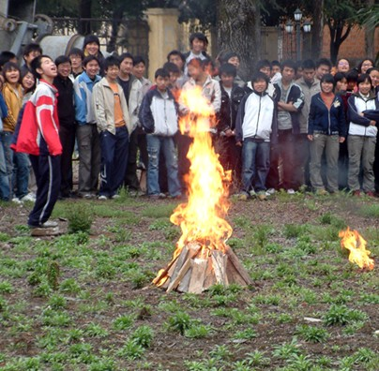
火灾应急处理
火灾对策
（1）若发现初期火灾（冒烟、小火苗），应想办法扑灭火灾。如电线或用电设备起火，先关闭开关，断开电源，再灭火，同时向负
责区域的人员报告。

Slide 56
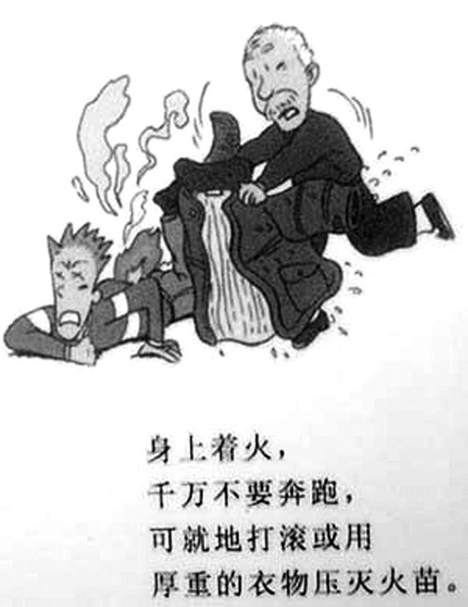
（2）纸张、木头或布起火时，可用水来扑救，而电器、汽油、酒精、食用油着火时，则用土、沙泥、干粉灭火器等灭火。

Slide 58
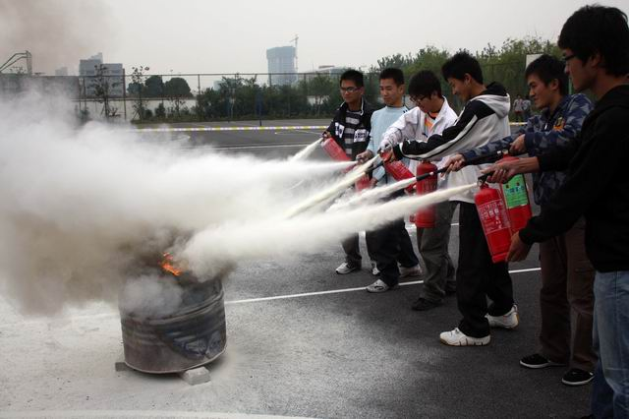

Slide 59
（3）若火势已大，必须立即报火警119。被火围困时，应视不同情况，采取不同方法脱离险境。在没有电话的情况下，应大声呼喊或采取其他方法引起周围人员注意，协助灭火或报警。

Slide 60
火灾中的脱险方法
遭遇火灾，应采取正确有效的方法自救逃生，将伤害降低到最底：
1、一旦身受火灾威胁，千万不要惊慌失措，要冷静地确定自己所处位置，根据周围的烟、火光、温度等分析判断火势，不要盲目采取行动。
2、身处3层楼房以下的，如果门的周围火势不大，应迅速离开火场。或者采取保护措施（如用水淋湿衣服、用温湿的棉被包住头部和上身等）以后再离开火场。

Slide 61
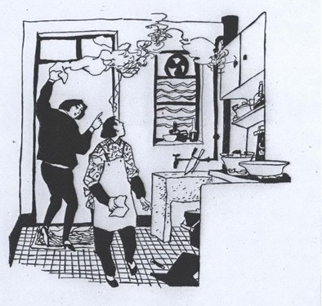
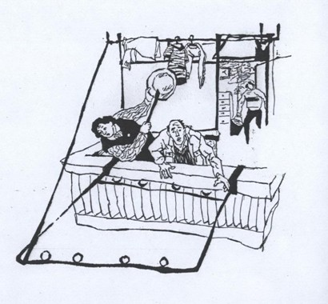
3、身处4层楼房以上的，发现火情不要盲目打开门窗，否则有可能引火入室。不要盲目乱跑、更不要跳楼逃生，这样会造成不应有的伤亡。可以躲到居室里或者阳台上呼救。紧闭门窗，隔断火路，等待救援。有条件的，可以不断向门窗上浇水降温，以延缓火势蔓延。

Slide 62
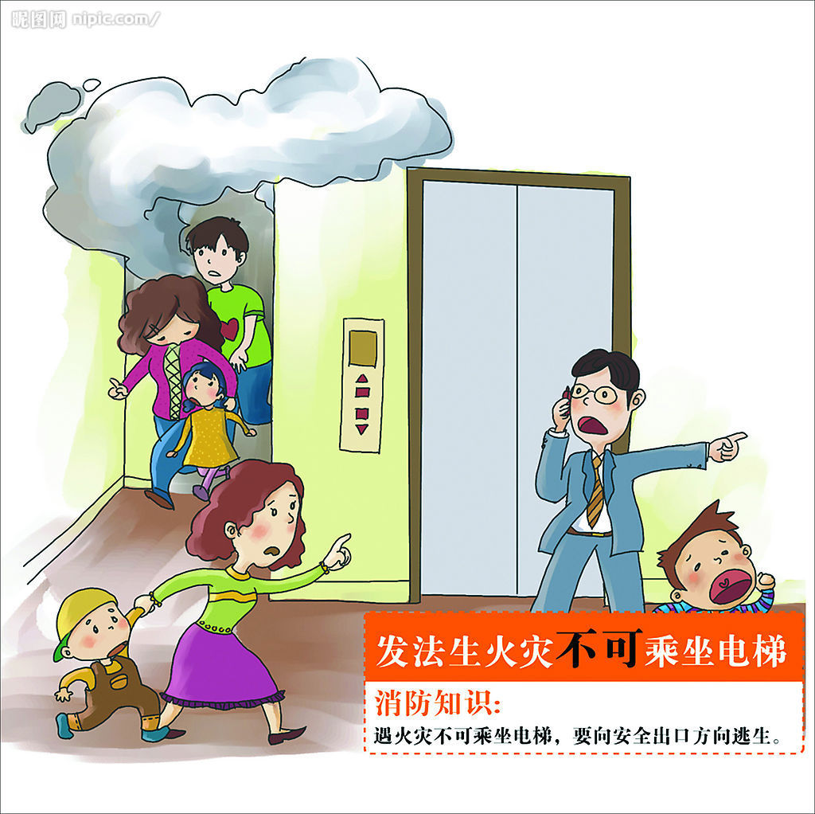
4、在失火的楼房内，逃生不可使用电梯，应通过防火通道走楼梯脱险。因为失火后电梯竖井往往成为烟火的通道，并且电梯随时可能发生断电故障。

Slide 63
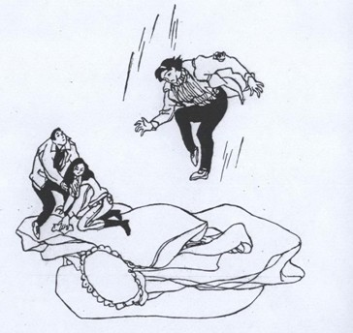
5、因火势太猛，必须从楼房内逃生的，可以从二层处跳下，但要选择不坚硬的地面，同时应从楼上先扔下被褥等增加地面的缓冲，然后再
顺窗滑下，要尽量缩小下落
高度，做到双脚先落地。

Slide 64
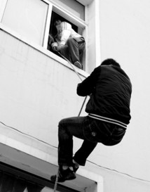
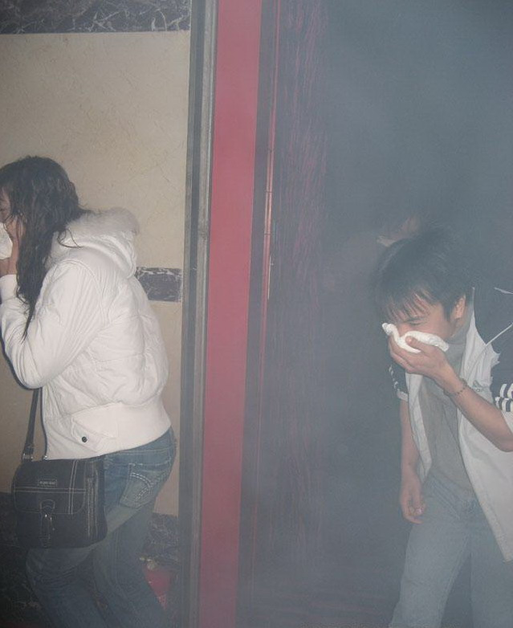
6、在有把握的情况下、可以将绳索（也可用床单等撕开连接起来）一头系在窗框上，然后顺绳索滑落到地面。
7、逃生时。尽量采取保护措施，如用湿毛巾捂住口鼻、用湿衣物包裹身体。

Slide 65
交通事故应急处理
在情绪上要保持冷静，避免争执；在行动上应根据现场情况灵活处理。处理要点：
1.马上停车。在汽车运行安全的情况下马上停车，关掉引擎(以免汽车起火)；立即记下对方车的牌号，以防对方在出交通事故后开车跑掉。
2.发出警示。保护好现场；向其他车辆发出警告，亮起危险警告灯；在路上摆放三角形警告牌；如有需要，再用其他方式示警。
3.估计情况。迅速估计现场情况，事故涉及多少人？受伤人员数量及状况？涉及多少辆车？漏出的燃油是否会着火？现场是否有人受过急救训练？
4.护理伤者。未了解情况，勿移动受伤者；不随便给伤者喂任何食物或饮料。
5.防止其他危险。禁止吸烟；当心其他易燃物品；尽可能防止燃油泄露；当心危险物品，慎防危险性液体、尘埃及气体积聚。
6.求救。需要求救时，派人去求救或使用身边的移动电话，在高速公路上可使用路边的求救电话。求救时详细说明发生意外的地点及人员伤亡情况。
7.记录。如事故发生时有目击者，要立即记下目击证人的姓名、地址及电话(如证人在另一辆车中，要立即记下车牌号码)；记下交通方向、交通灯的信号、行车线、交通标志及碰撞位置；最好能用纸画出交通事故发生的草图；如备有照相机，最好将事故现场及车碰撞的部位拍下来。
8.与对方司机互换资料。包括车款、出厂年份、车牌号码及有效日期；车辆注册地；司机姓名、性别、年龄、住址及电话号码；驾驶执照号码。
9.报案。（122、110）轻微交通事故可进行快速处理或自行前往交通事故报案中心报案。如遇有伤亡或较大损失，应立即报警，详细说明事故发生地点及伤亡人数。在警察查完现场后一定要求警察给你事故报告，及该警员的姓名、编号、所属分局及电话号码。

Slide 66
中暑应急处理
1、原则：分秒必争，迅速使病人脱离高热环境，根据现场条件，立即降温。
2、先兆中暑和轻度中暑的处理（前兆：患者有大汗、口渴、头晕、耳鸣、恶心、心慌、四肢无力、疲惫、精神不集中、动作不协调等症状。轻度中暑：除有以上症状外，病人还会出现面色潮红或苍白，胸闷，皮肤灼热，体温38.5℃以上等症状。）
① 迅速脱离高热环境，到阴凉处，脱去外衣，休息。
② 饮用绿豆汤或一些含盐分的清凉饮料，并给患者服用藿香正气水、仁丹等解暑药品，进行物理降温（冰水冷敷头部及腋下），输液。
③ 待症状稳定后，视情况指定专人将其送回家或宿舍，并做好跟踪。

Slide 67
3、重症中暑的处理（患者痉挛、昏迷、皮干无汗、体温在40℃以上或出现休克等症状）
① 立即将其移到阴凉通风处平卧，解开衣服，吹空调或电风扇。
② 用冷水冲淋或在头、颈、腋下、大腿放置冰袋等迅速降温。
③ 如果中暑者能饮水，则让其喝冷盐水或其他清凉饮料，以补充水分和盐分。
④ 症状稍好后可在人陪护下，到医务室挂水。
⑤ 如果出现血压降低、虚脱、痉挛抽搐、呼吸急促、意识不 清等严重状况，应立即联系车辆将其送往医院救治。

Slide 68
触电应急处理
1、使触电者脱离带电体，并及时报告，组织救护。
2、现场根据触电者的具体情况，迅速对症救护；心跳与呼吸不正常时，应解开妨碍触电者呼吸的紧身衣服，进行人工呼吸和胸外心脏挤压。有电烧伤的，应用干净衣服包住受伤部位，防止感染。
3、劝退现场闲杂人员，保持现场有足够的照明和保持空气流通。
4、根据伤者受伤情况，安排车辆送医院检查或拨打120医疗急救电话。

Slide 69
意外伤害应急处理
1、立即关闭运转机械，报告事故，组织救护，并保护现场。
2、对伤者进行包扎、止血、止痛、固定等临时措施，防止伤情恶化。如有断肢等情况，及时用干净毛巾、手绢、布片包好，随伤员一起运送，放在无裂纹的塑料袋或胶皮袋内，袋口扎紧，在口袋周围放置冰块、雪糕等降温物品，不得在断肢处涂酒精、碘酒及其他消毒液。
3、根据伤者受伤情况安排车辆送医院检查或拨打120医疗急救电话。
4、如呼吸、心跳停止，应即刻进行人工呼吸和心脏按摩。

Slide 70
化学品伤害应急处理
1、化学中毒：
a进行急救时，救援人员应加以预防、避免成为新的受害者。因此，救护者在进入危险区域前必须戴好防毒面具、自救器等防护用品。
b迅速将中毒者小心地从危险的环境转移到一个安全的、通风的地方；
c加强全面通风或局部通风，脱去中毒者被污染的衣服，松开领口、腰带，使中毒者能够顺畅地呼吸新鲜空气。如果毒物污染了眼部、皮肤，应立即用水冲洗。

Slide 71
2、化学烧伤：
化学物质对人体组织有热力、腐蚀致伤作用，一般称为化学烧伤。
a 迅速清除残余在创面上的化学物质，以减少创面继续损伤。
B 用大量的水冲洗。
C 恰当地采用和治疗。酸烧伤可用2%苏打水或3%食盐水或肥皂水冲洗中和；碱烧伤可用3%硼酸水或2%醋酸溶液冲洗中和。

Slide 72
心肺复苏
利用人工呼吸及胸外心脏按压, 使氧气进入血液，血液在人体内循环，血液携带氧气到达脑部及心脏等人体重要部位，以维持生命。

Slide 73
时间就是生命
10秒—意识丧失，突然倒地
30秒—全身抽搐，呼吸断断续续
60秒—自主呼吸逐渐停止，瞳孔放大
3分钟—出现脑水肿，脑细胞开始损伤
4～6分钟—开始出现脑细胞不可逆损伤
10分钟—出现“脑死亡”，即使抢救成功也多是植物人

Slide 74
抢救开始时间与抢救成功率：
4分钟开始心肺复苏 成功率 50%
4-6分钟开始心肺复苏 成功率 10%
6-10分钟开始心肺复苏 成功率 4%
10分钟后开始心肺复苏 成功率 1-2%
CPR每延迟1分钟，抢救成功率下降 7-10%

Slide 75
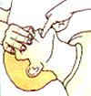
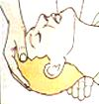
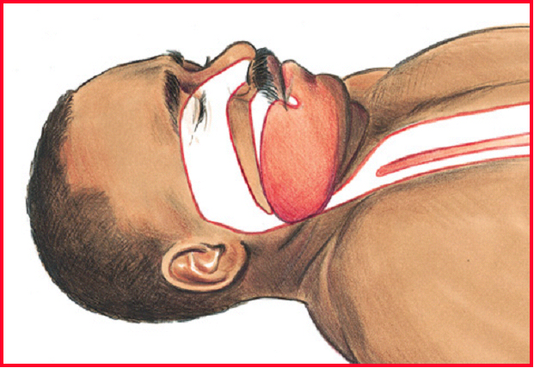
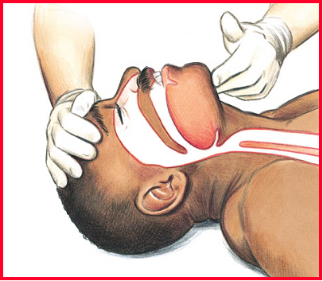
摆正体位，清除异物，打开气道。

Slide 76
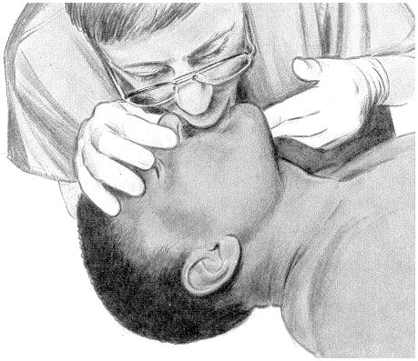
捏住伤员鼻子，嘴对嘴吹气

Slide 77
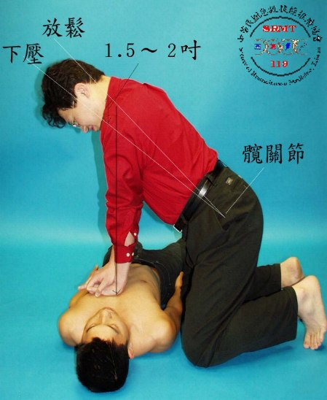
左手掌在下，右手在上，垂直按压胸部4-5厘米深度。

Slide 78
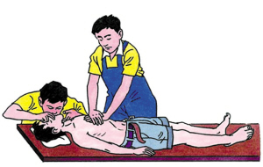
按压与吹气的比例：30:2，20秒内完成。

Slide 79
终止
心肺复苏的终止条件：
1、患者自主呼吸及脉搏恢复；
2、有他人或专业急救人员到现场；
3、有医生到场确定伤病员死亡；
4、救护员筋疲力尽不能继续进行心肺复苏。
心肺复苏

Slide 80
学习内容回顾
一.安全生产形势
二.安全基础概念
三.安全法律法规
四. 办公室安全工作
五. 紧急突发情况的处理

